Slide 1
Урок литературы в 10 классе
Разработала:
учитель русского языка и литературы
МБОУ «Средняя школа №2» г. Десногорска
Конохова Ольга Александровна

Slide 5
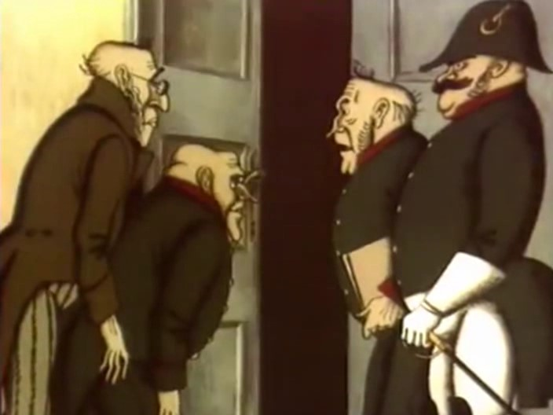

Slide 6
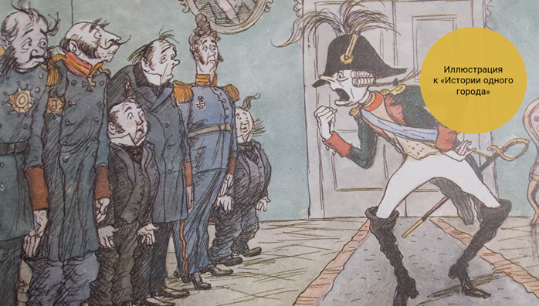

Slide 11
Вспомним литературные термины

Slide 12
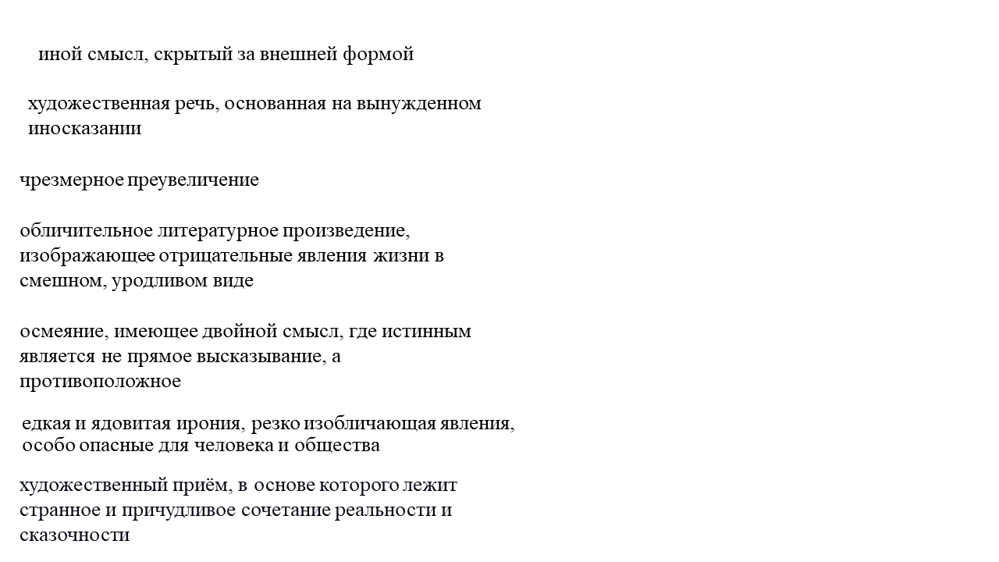

Slide 13
